Slide 1


SISTEMA DE BUSES UTPL
Realizado por:
Cristian Quizhpe
Lennin Salinas

Slide 2
PROBLEMA DE ESTUDIO
Se necesita un sistema que regule las lineas de los buses, se pueda buscar una linea por medio de su parada y buscar el horario que tiene una linea, ademas de eso tambien se debe poder optimizar en funcion al porcentaje que tiene un bus y tambien un analisis de todas las lineas.

Slide 3
SOLUCION
Crear un sistema de gestión de transporte universitario (en este caso es la Universidad Técnica Particular de Loja) que permita buscar rutas por parada o línea, administrar Autobuses/paradas
para ello vamos a tener que crear las funciones principales :
Búsqueda de rutas por parada o línea de autobús.
Gestión de líneas: Crear, eliminar y agregar paradas a líneas existentes.
Asignación de choferes a líneas creadas.
Donde el resultado será mediante consola.

Slide 4

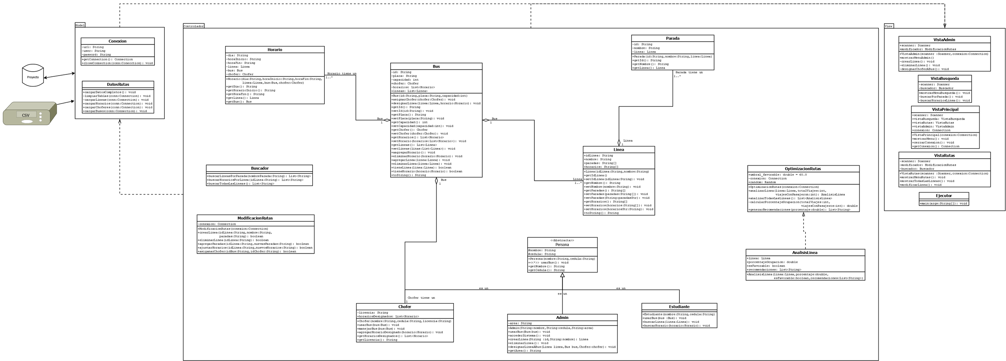

Slide 5
¿COMO ESTA GESTIONADO?
Separando las responsabilidades de la aplicación en tres componentes principales:
Modelo (Modelo y clases de Controlador): Representa los datos y la lógica de negocio.
Paquete Modelo: Contiene Conexion.java para la conexión a la base de datos y DatosRutas.java para cargar datos iniciales desde archivos CSV.
Clases de entidad en Controlador: Clases como Bus, Linea, Chofer, Estudiante, Horario, y Parada definen la estructura de los datos del sistema.
Vista (Vista): Es la interfaz de usuario. En este caso, son menús de consola que muestran información y capturan la entrada del usuario. Las clases VistaPrincipal, VistaBusqueda, VistaRutas, y VistaAdmin se encargan de esta capa.
Controlador (Controlador): Actúa como intermediario entre el Modelo y la Vista. Procesa la entrada del usuario, interactúa con la base de datos y actualiza la vista. Clases como Buscador y ModificacionRutas implementan la lógica principal de la aplicación.

Slide 6
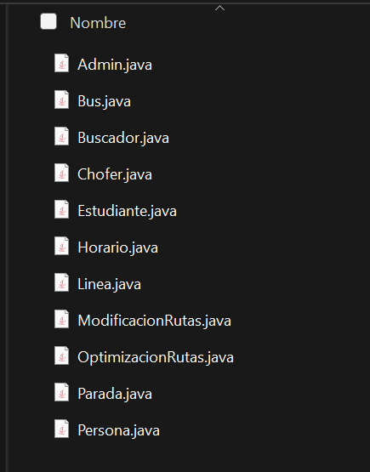
CLASES DEL PAQUETE CONTROLADOR
En este paquete es donde la interaccion de la vista, el usuario y la base de datos se combina para seguir la logica segun el planteamiento del problema por ende tiene las siguientes clases:

Slide 7
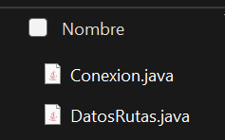
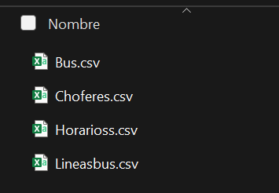
CLASES DEL PAQUETE MODELADO
En este paquete es donde conectamos a la base de datos cargando los archivos CSV que van a ser leidos y cargados hacia la base de datos en donde cada archivo CSV va a tener una tabla designada

Slide 8
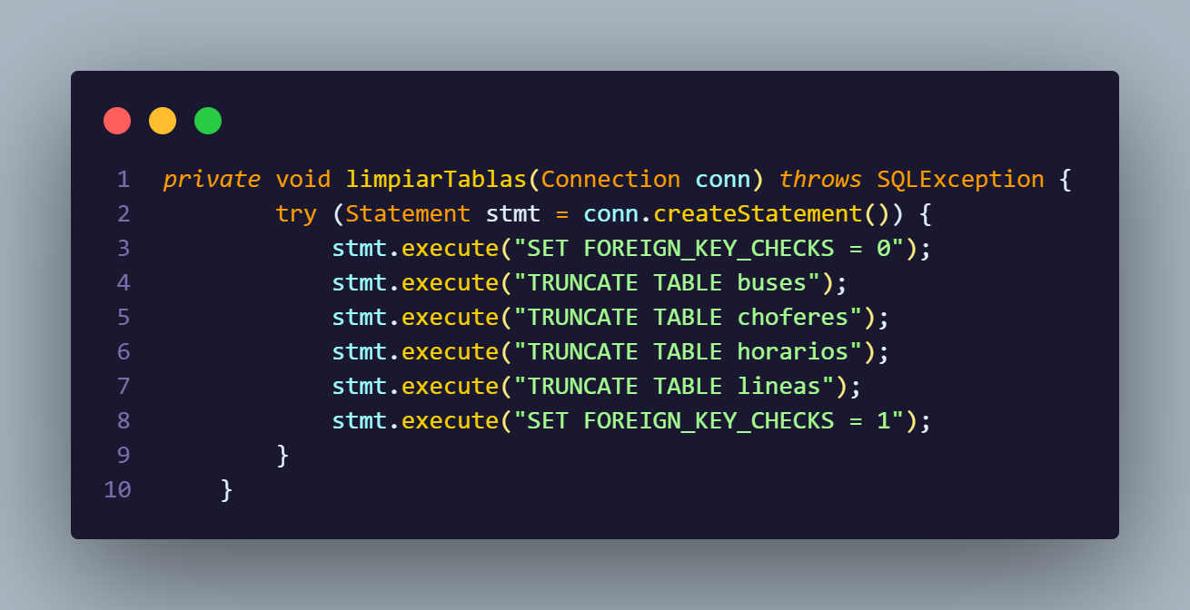
CLASE DATOSRUTAS.JAVA
bloque de código que se encarga de eliminar las tablas
desactiva temporalmente la verificación de claves foráneas
Se utiliza para ejecutar sentencias SQL estáticas
Esta sentencia SQL elimina todas las filas de las tablas indicadas en la sentencia
desactiva temporalmente la verificación de claves foráneas

Slide 9
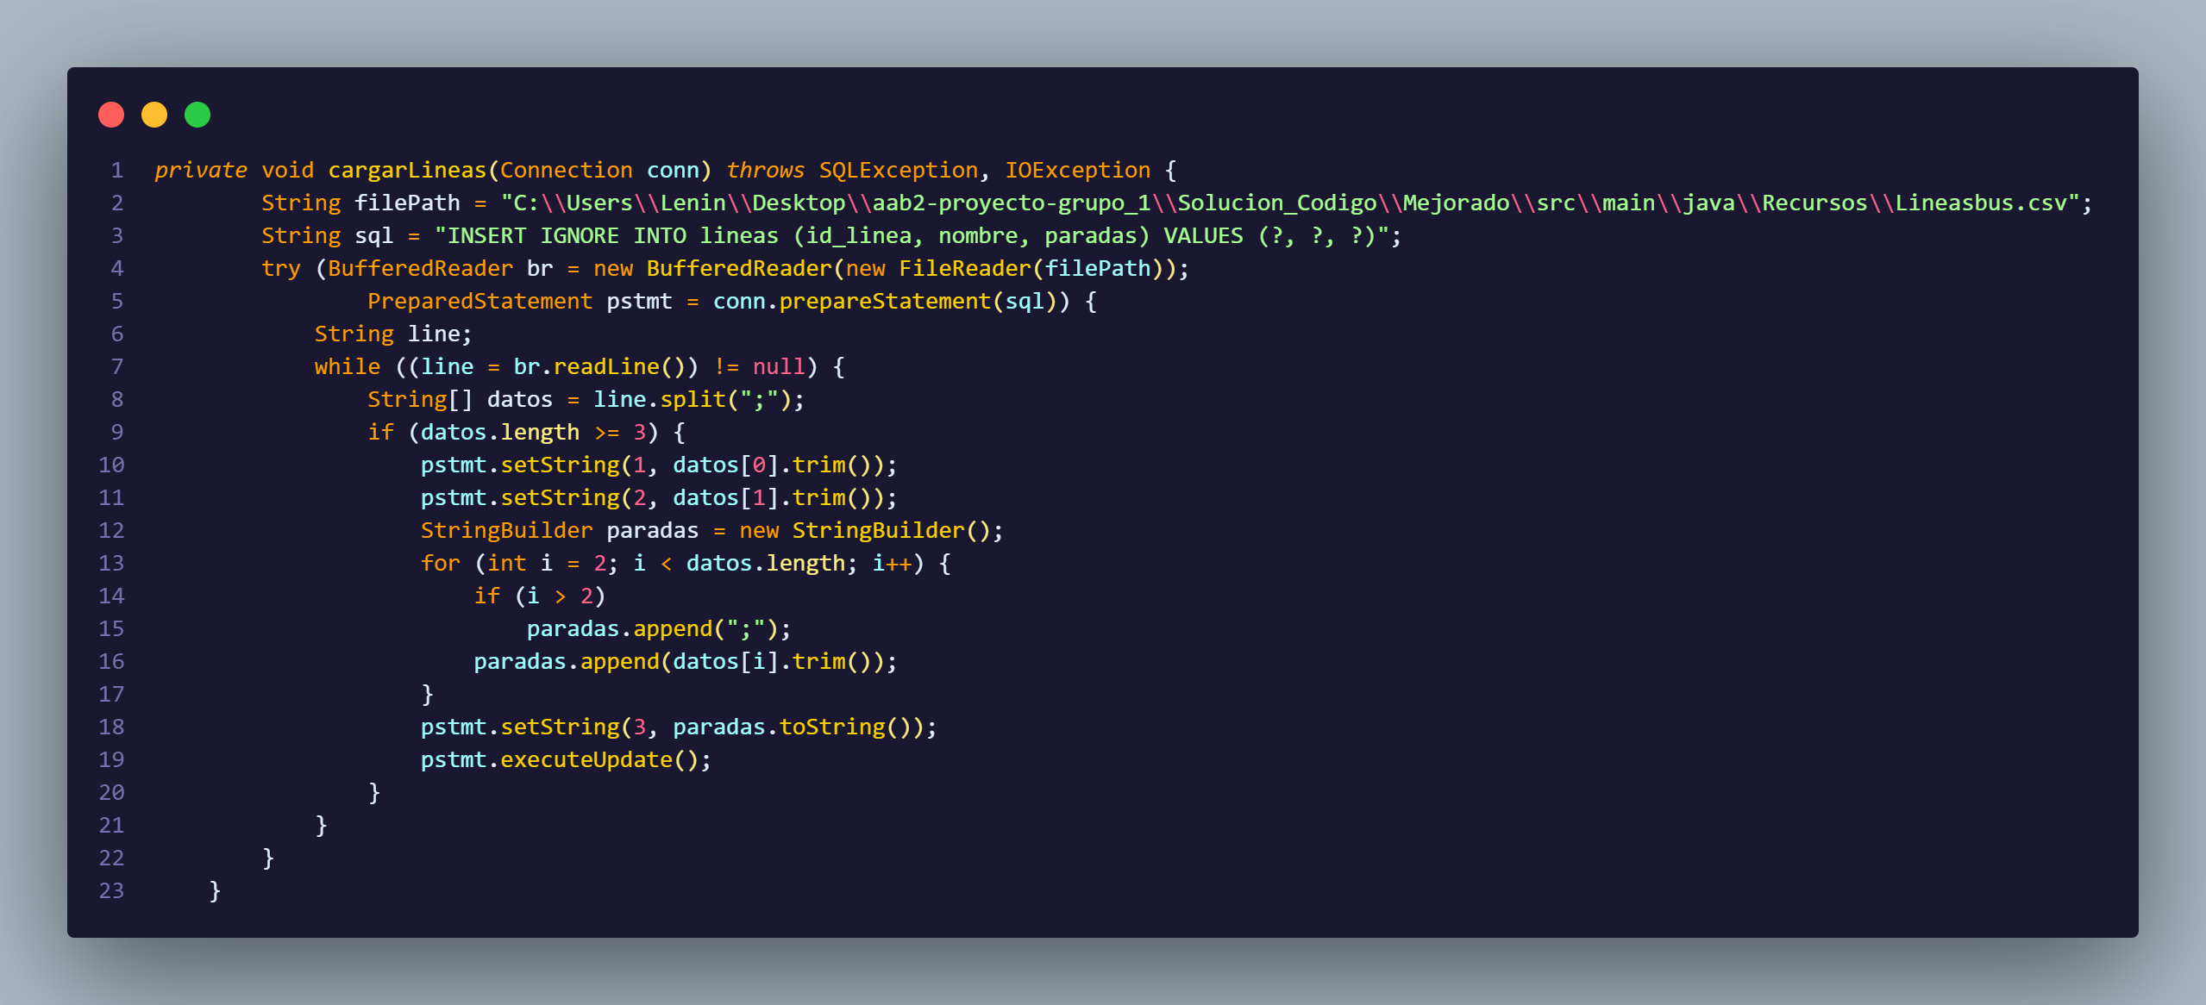
CLASE DATOSRUTAS.JAVA
bloque de codigo que carga el archivo Lineasbus.csv y los inserta en sql
PreparedStatement: es una sentencia de SQL que se prepara una vez y se puede ejecutar varias veces con diferentes parámetros, como en nuestro caso la variable tiene "INSERT IGNORE INTO lineas (id_linea, nombre, paradas) VALUES (?, ?, ?)" significa que tiene 3 parametros diferentes, esto se puede modificar de cuantas necesitemos ya que no es igual para todas las tablas como a continuacion presentaremos.
El 1 inidica la posicion de los parametros de la sentencia en la variable sql de tipo String, los parametros son “ ? “
El método .setString() viene de la interfaz java.sql.PreparedStatement en JDBC, esto sirve para dar valor a los parametros “ ? “ en la sentencia SQL
Desde aqui va a empezar el bucle while que va a leer el archivo con la ruta absoluta declarada en la variable filePath y separando por “;”
en un arreglo el donde la primera posicion va a asignar el primer “?” en value en la sentencia sql en la linea 3

Slide 10
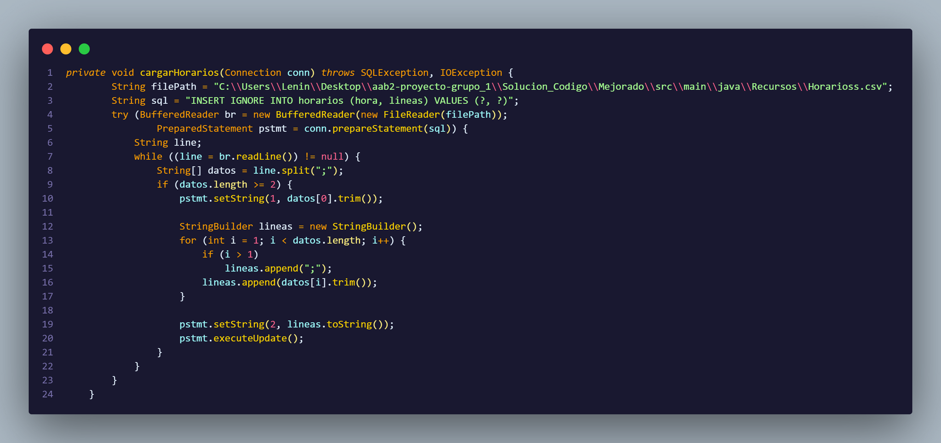
CLASE DATOSRUTAS.JAVA
bloque de codigo que carga el archivo Horarioss.csv y los inserta en sql
Como podemos observar en este caso tiene 2 parametros “?”

Slide 11
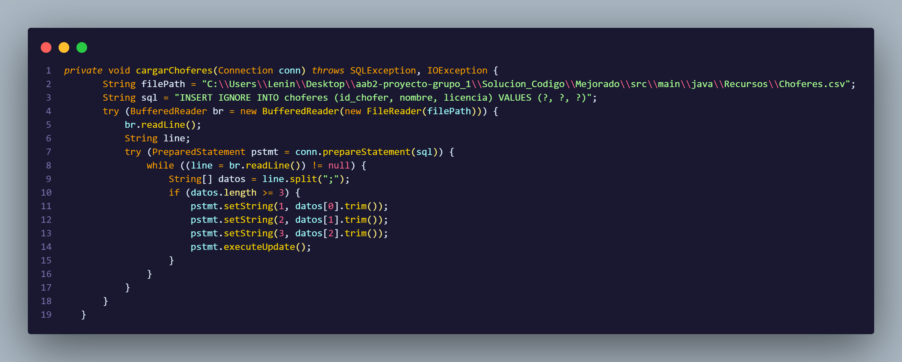
CLASE DATOSRUTAS.JAVA
bloque de codigo que carga el archivo Choferes.csv y los inserta en sql

Slide 12
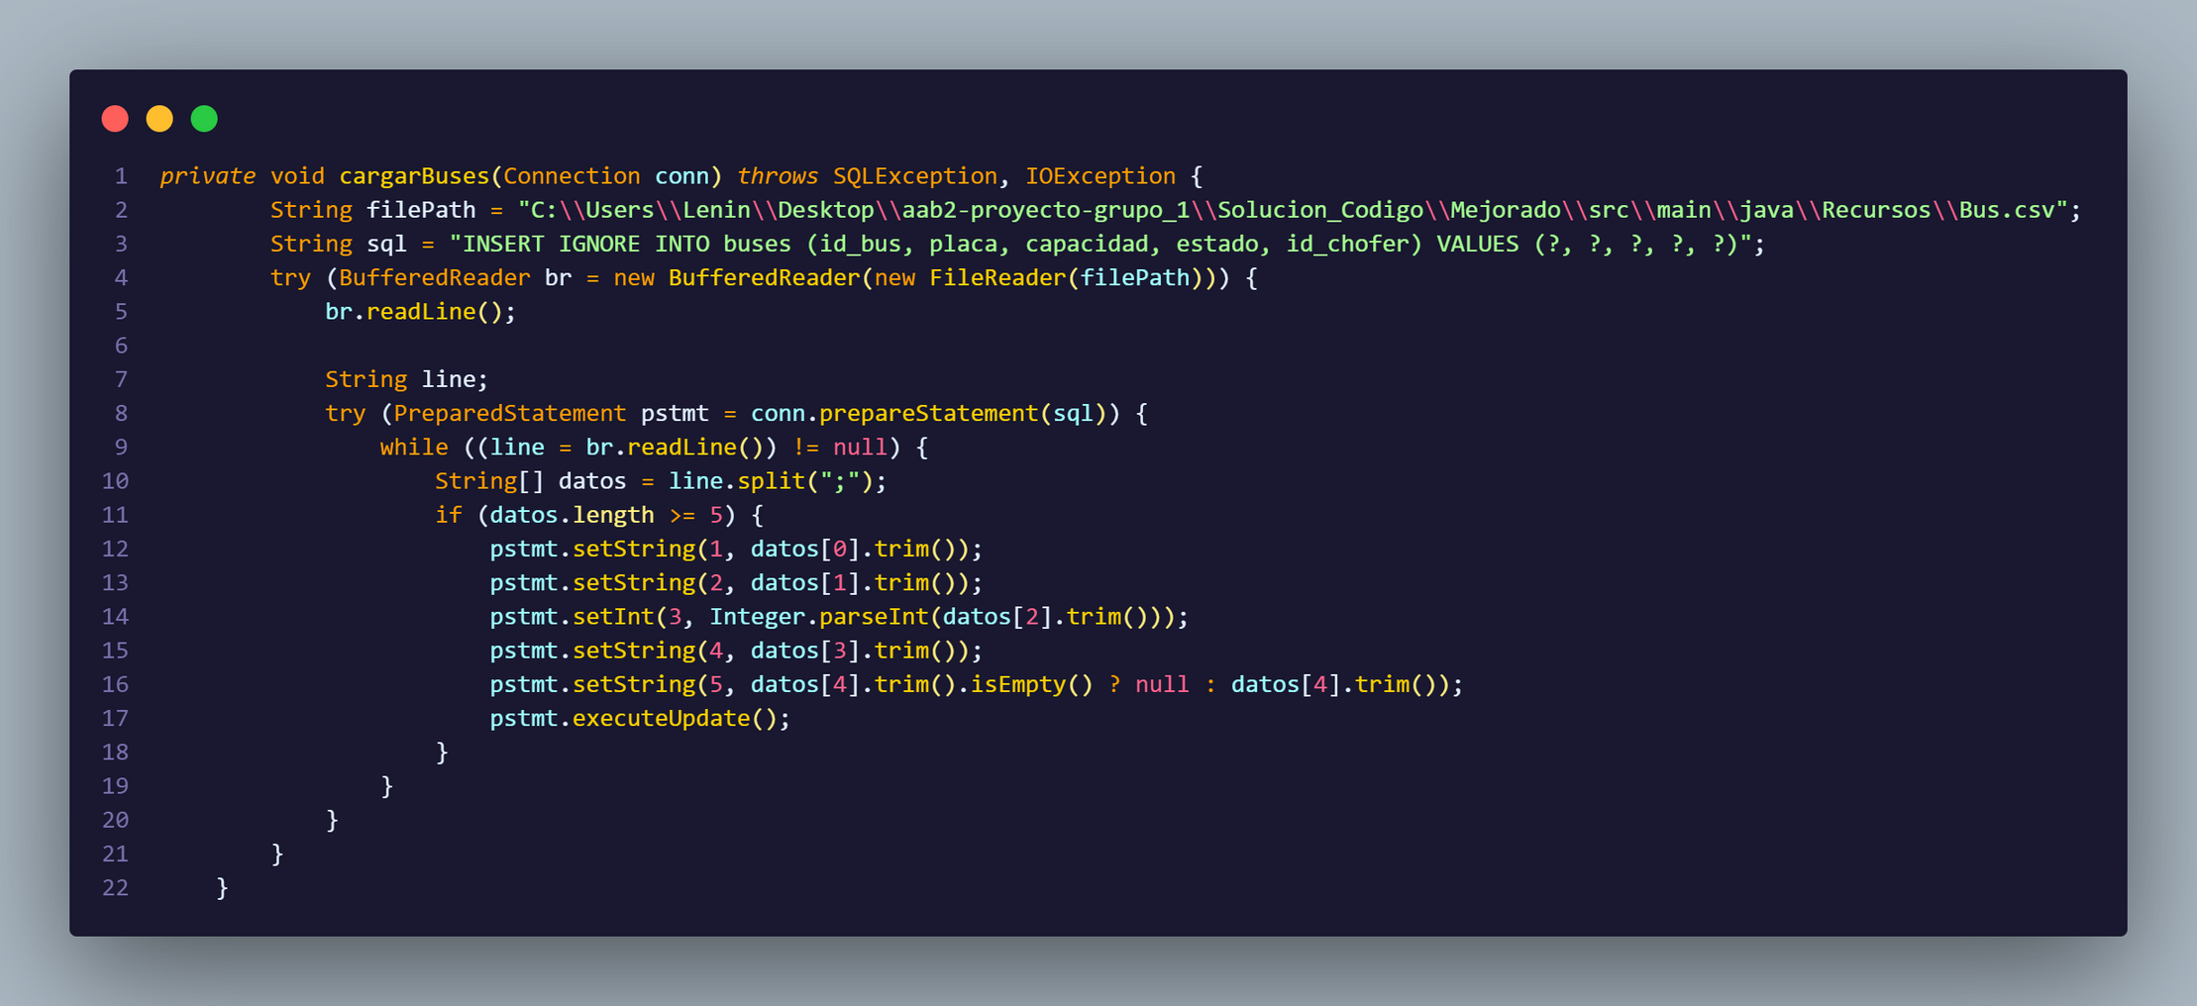
CLASE DATOSRUTAS.JAVA
bloque de codigo que carga el archivo Bus.csv y los inserta en sql

Slide 13
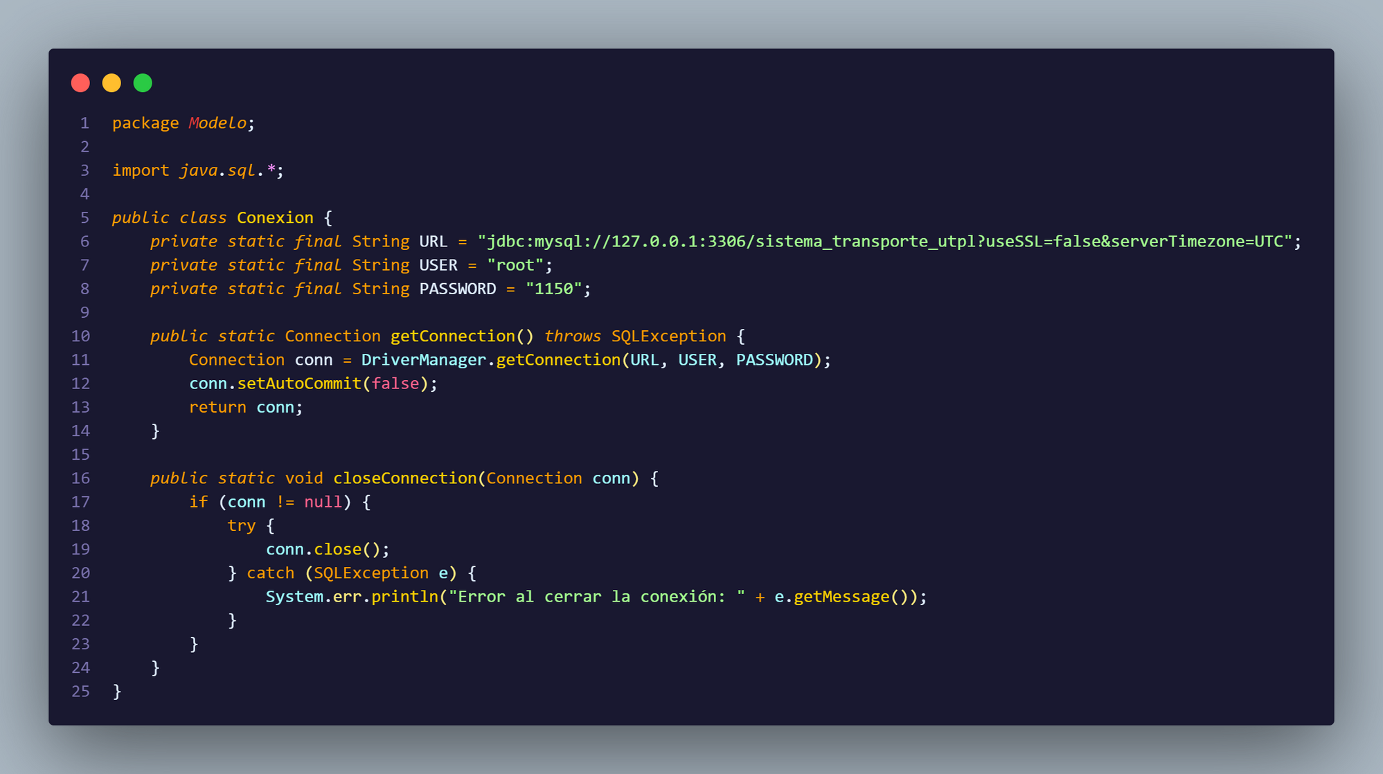
CLASE CONEXION
bloque de codigo que se encarga de la conexion a la base de datos

Slide 14
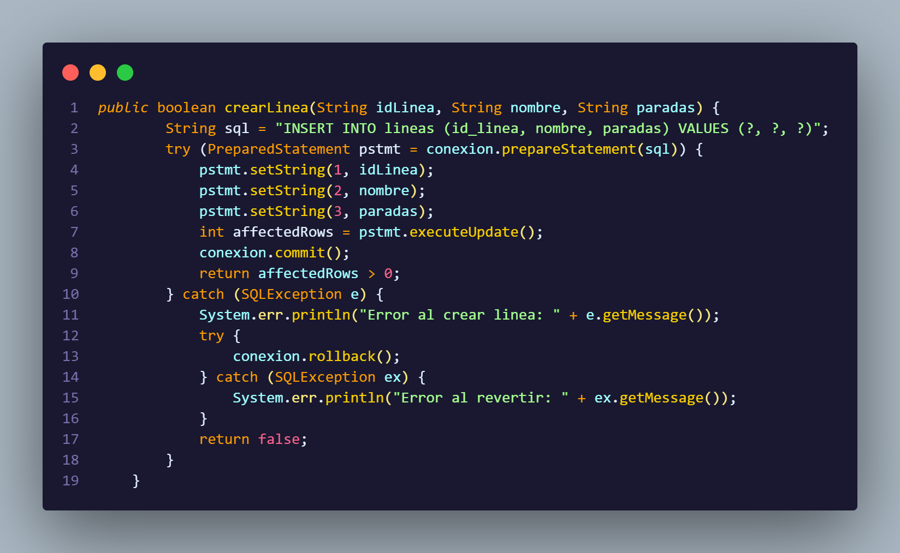
CLASE MODIFICARRUTAS.JAVA
Se encarga de crear una linea definiendole valores
sentencia sql en una variable String llamada sql
se utiliza para guardar de forma permanente los cambios realizados en la base de datos.
Le dice a la base de datos que realice la operación INSERT que se definió en la variable sql
se utiliza para deshacer o revertir los cambios que se han realizado en la base de datos dentro de la transacción actual.

Slide 15
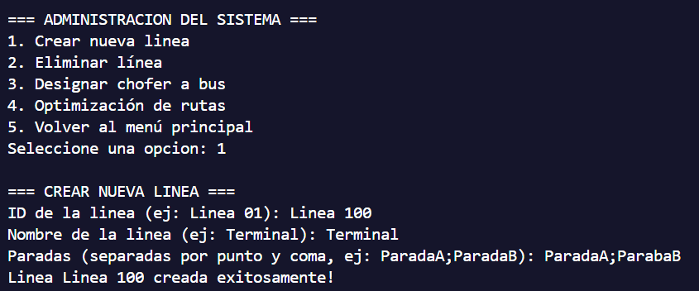
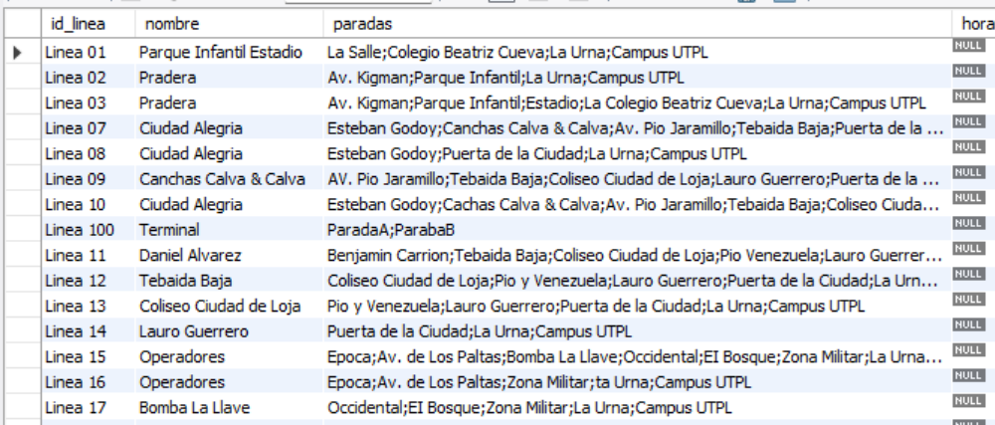
Se ha creado una nueva linea la “Linea 100” en la base de datos con eso podemos concluir que funciona

Slide 16
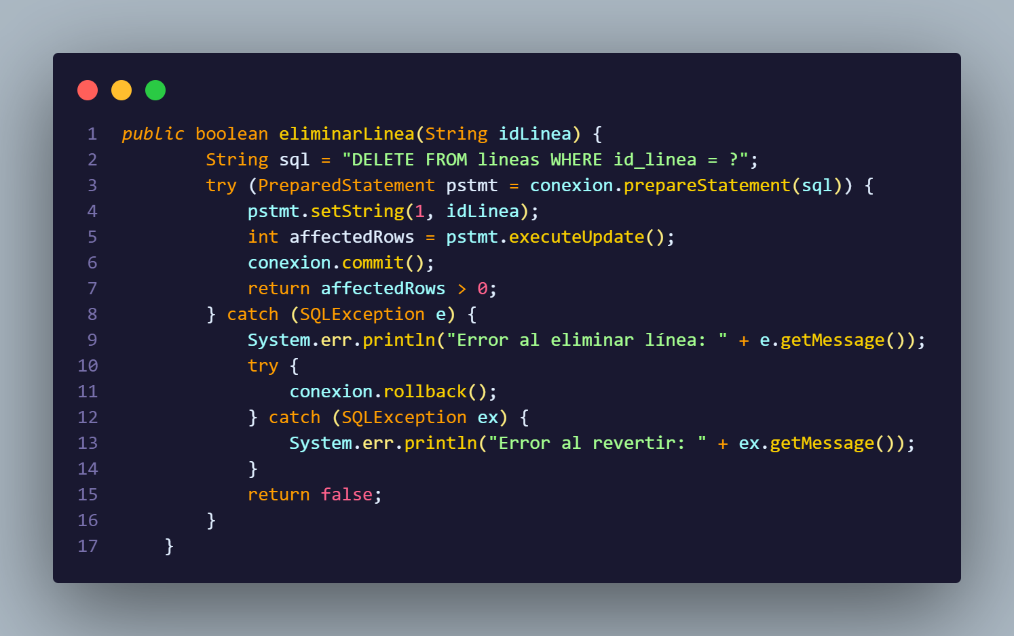
CLASE MODIFICARRUTAS.JAVA
bloque de codigo que se encarga de eliminar una ruta de la base de datos

Slide 17
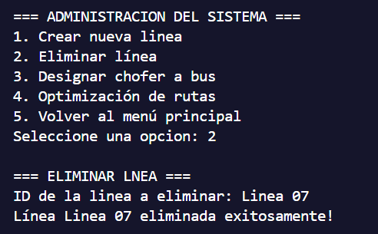
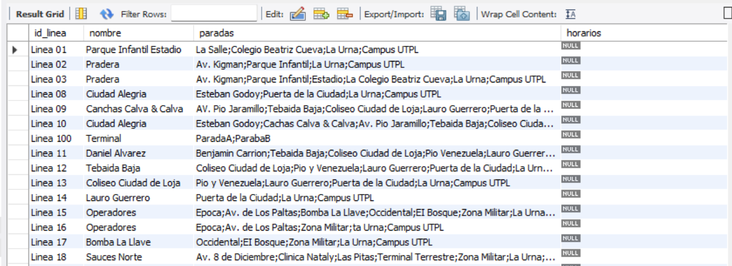
Pero.. ¿Y la linea 7?
Aqui le decimos al programa que elimine la “Linea 07” de la base de datos por eso ya no se la puede ver en la base de datos.

Slide 18
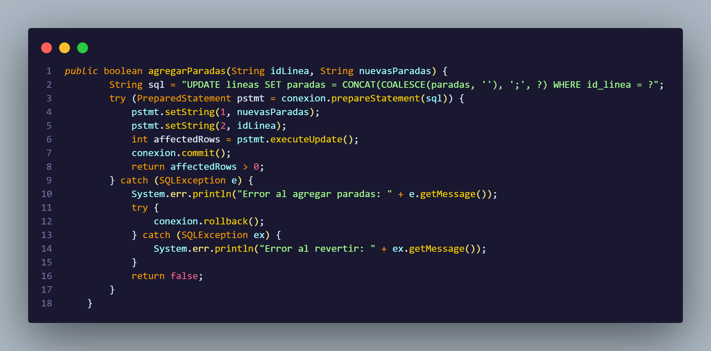
CLASE MODIFICARRUTAS.JAVA
se encarga de agregar paradas concatenadas y separadas por un “;”

Slide 19
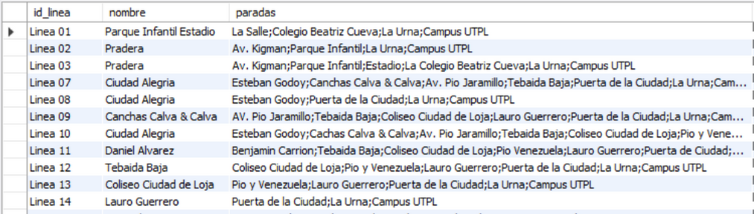
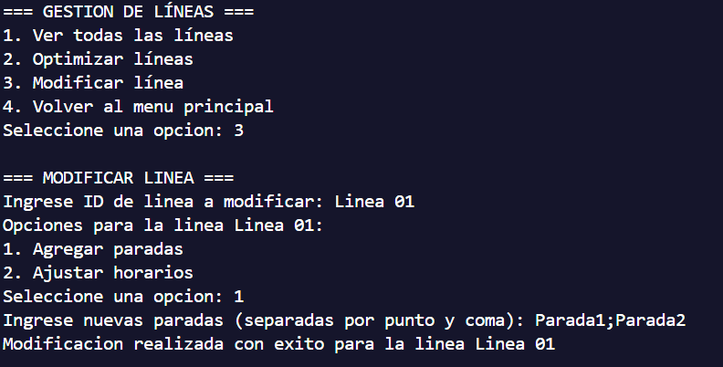
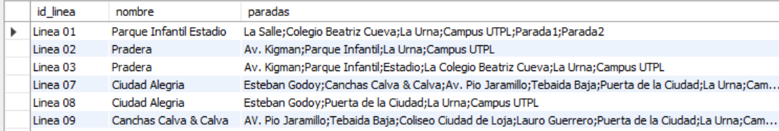
observando en la base de datos vemo que tiene paradas ya asignadas pero podemos agregarle una N cantidad de paradas pero en este caso van a ser 2: Parada1 y Parada2

Slide 20
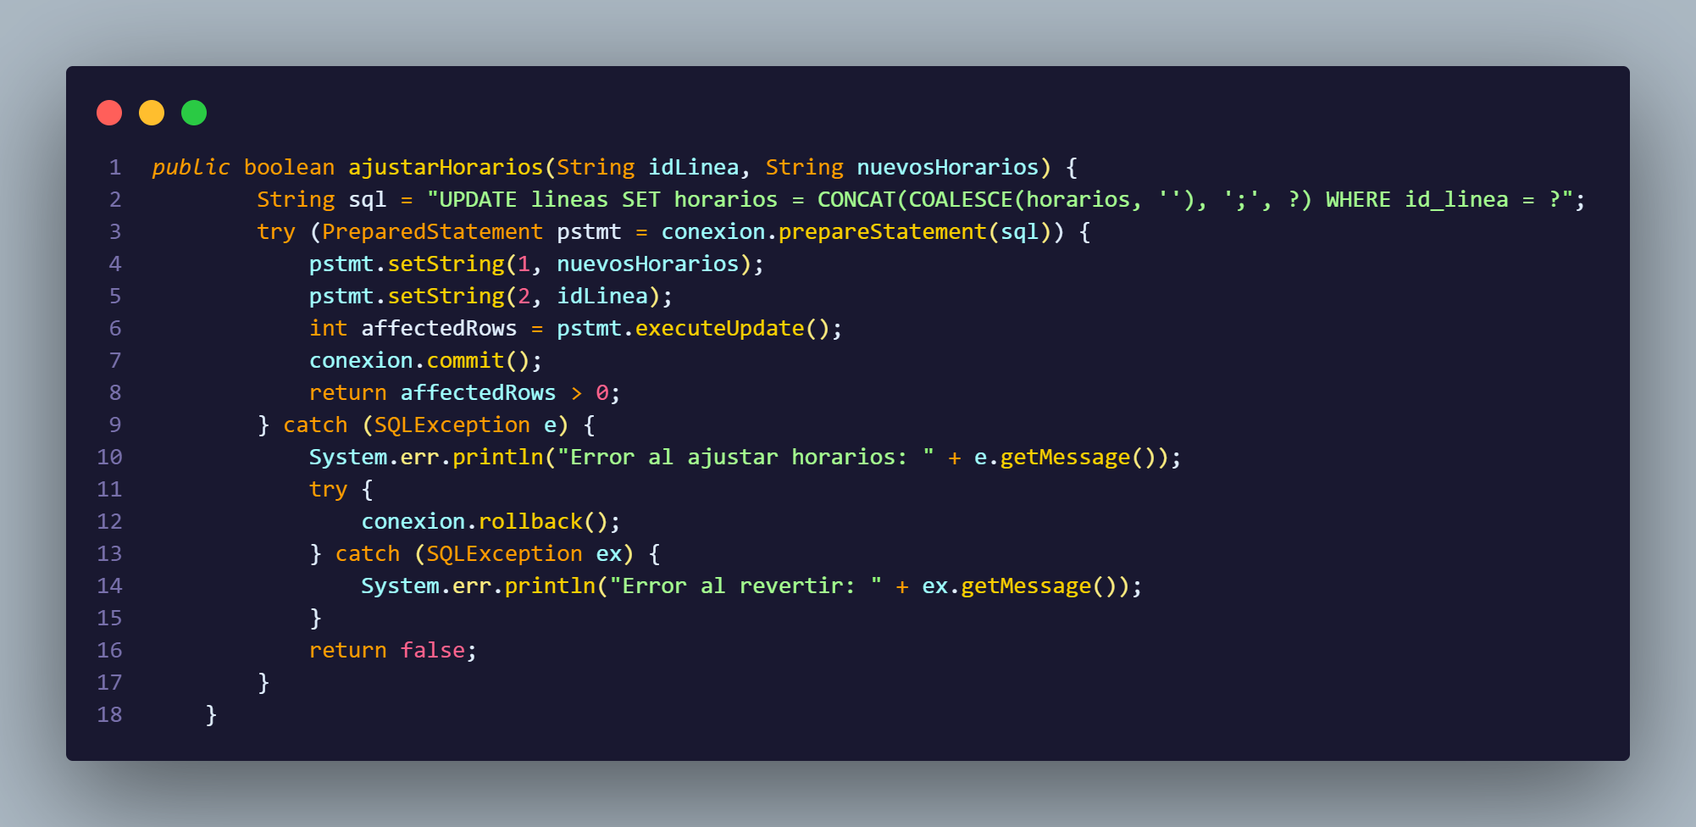
CLASE MODIFICARRUTAS.JAVA
este metodo se encarga de asignar uno o varios horarios en la tabla lineas en la base de datos
Le dice a la base de datos que realice la operación UPDATE que se definió en la variable sql
sentencia sql en una variable String llamada sql

Slide 21
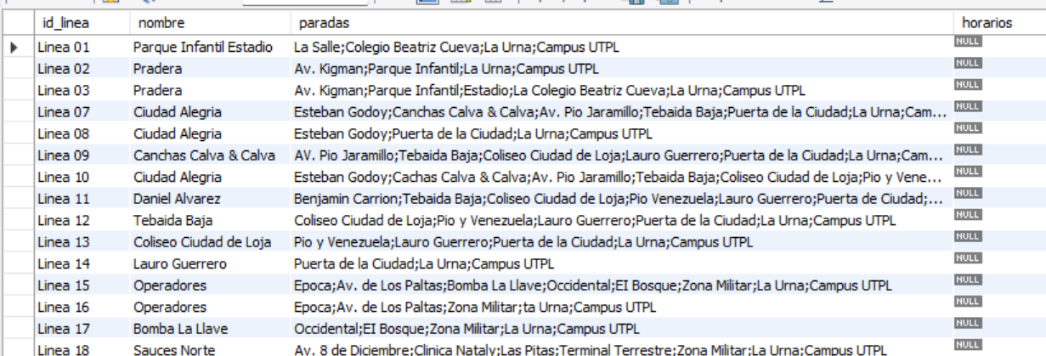
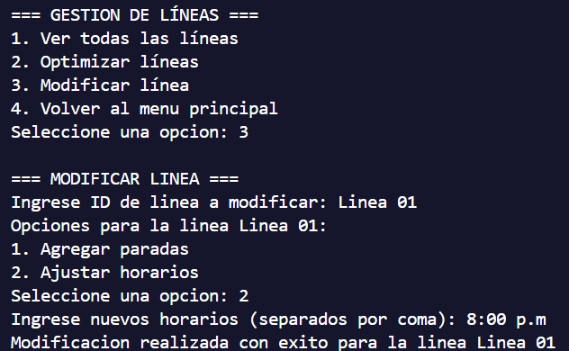
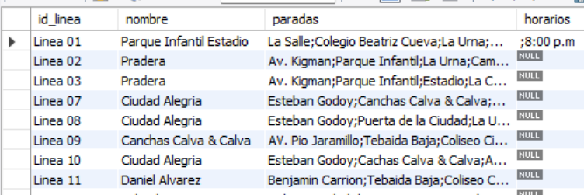
obervamos que la Linea 01 tiene null en la columna horarios, ahora vamos a modificar para agregar un nuevo o varios horarios en la columnda “horario”

Slide 22
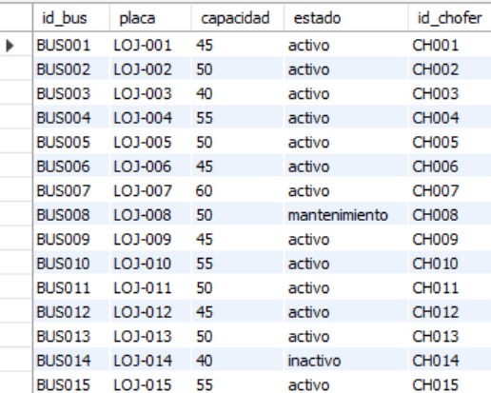
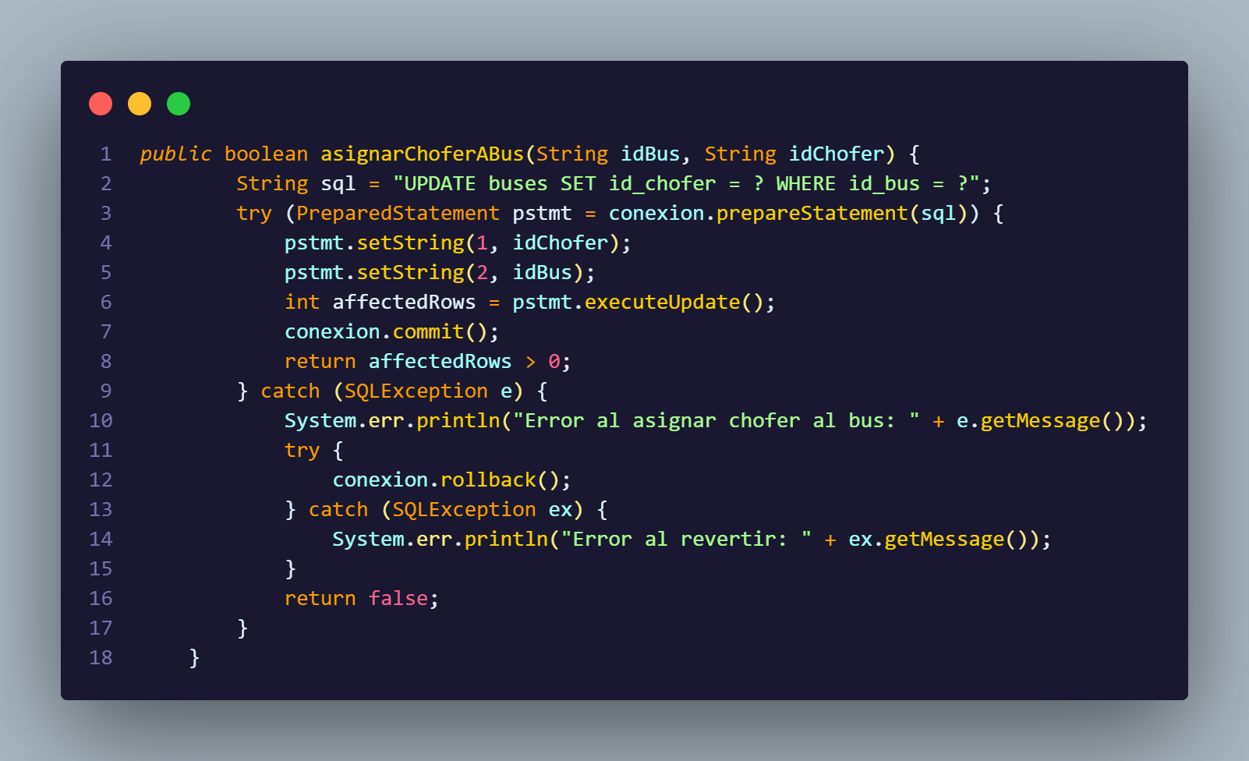
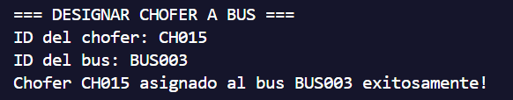
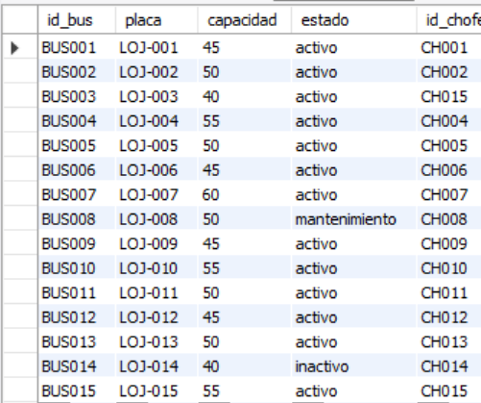
CLASE MODIFICARRUTAS.JAVA
vamos a cambiar la asignacion del BUS003 va a tener ahora el CH015
este metodo se encarga de asignar un chofer a un bus con el ID del bus y del chofer

Slide 23
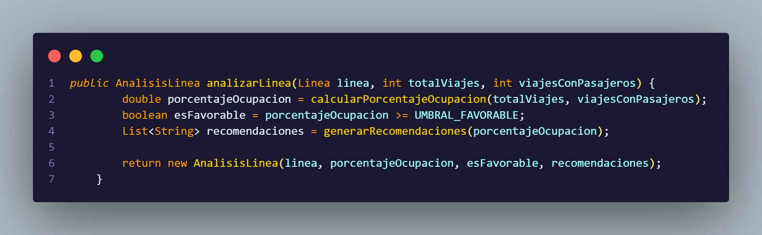
CLASE OPTIMIZACIONRUTAS.JAVA
esta clase es nuestra carta de triunfo
este metodo nos da un analisis detallado de una linea en concreto que le mandemos por consola ej: Linea 01
y retorna un nuevo objeto llamado AnalisisLinea

Slide 24
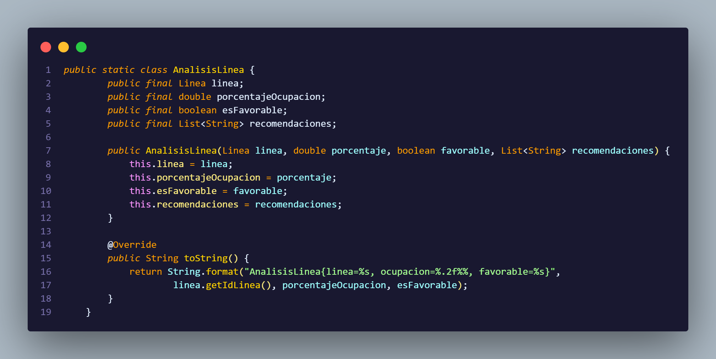
CLASE OPTIMIZACIONRUTAS.JAVA
Su propósito principal es encapsular toda la información relevante sobre el rendimiento y las recomendaciones de una línea después de que ha sido procesada por la lógica de optimización en la clase OptimizacionRutas

Slide 25
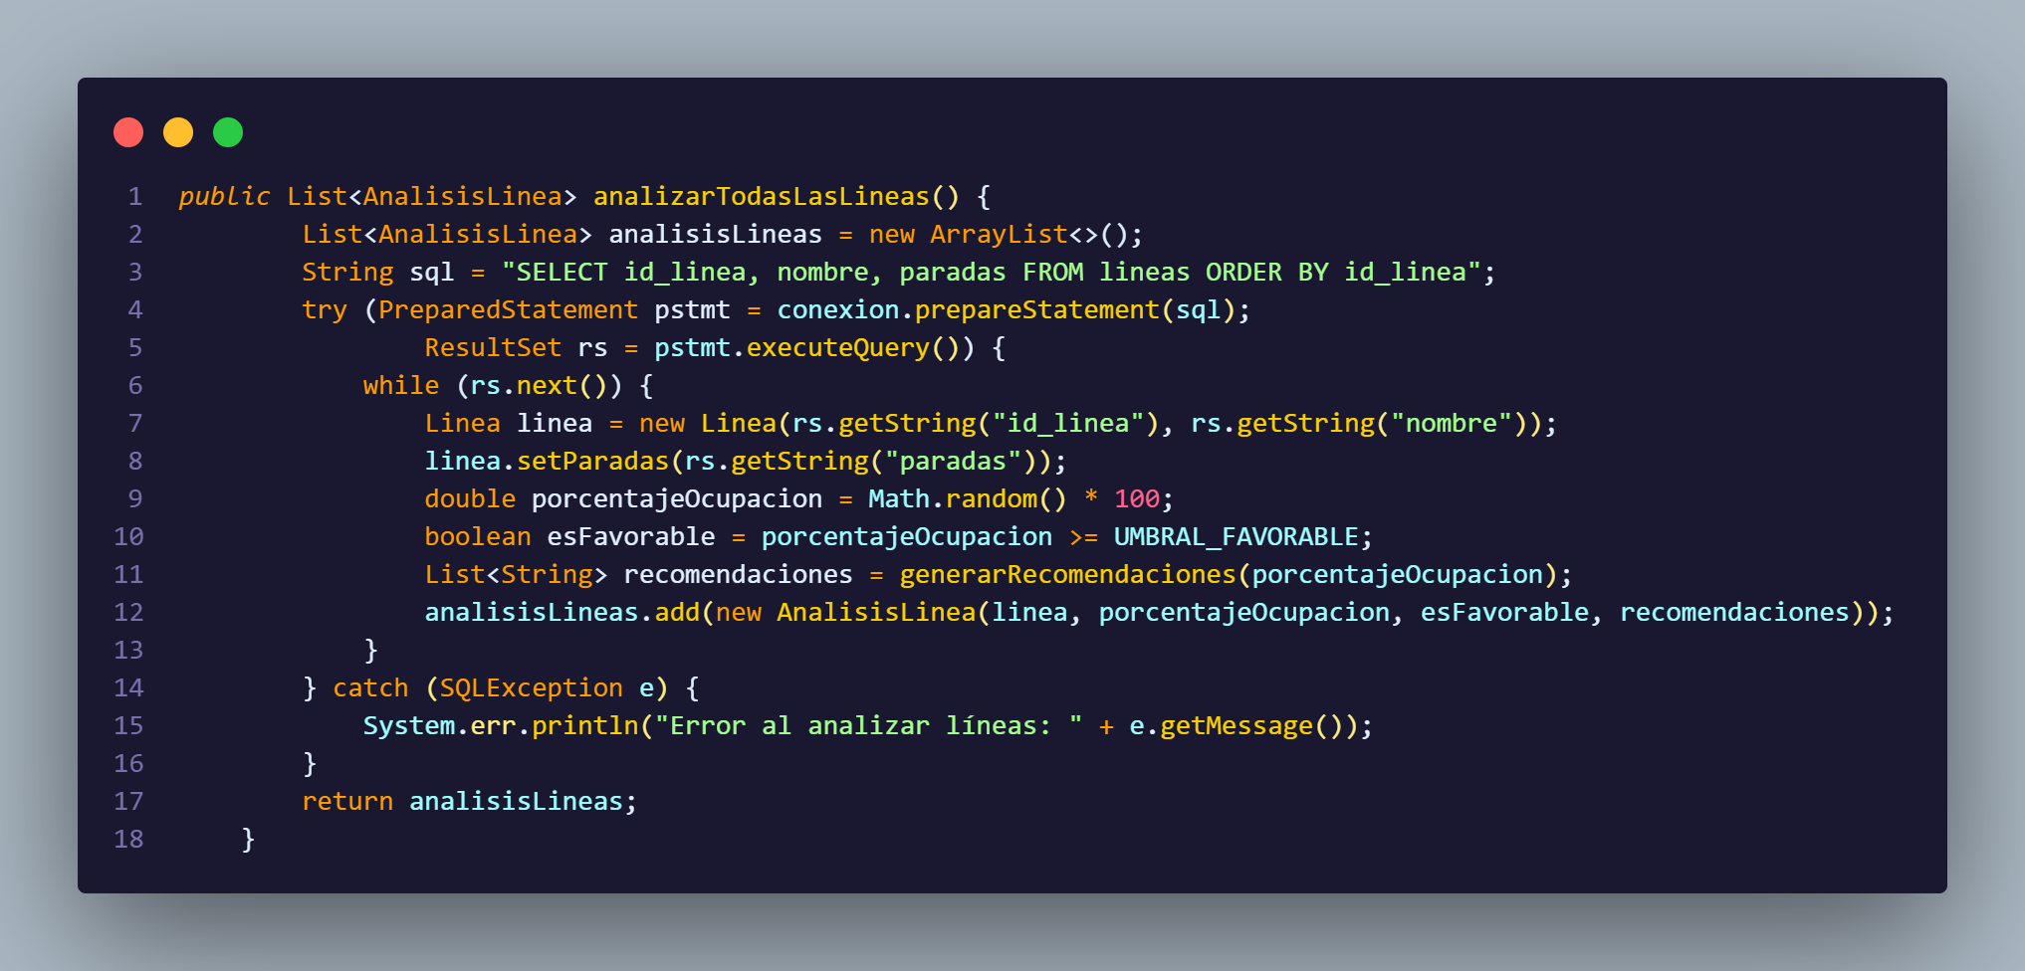
CLASE OPTIMIZACIONRUTAS.JAVA
tiene como objetivo recuperar todas las líneas de transporte de la base de datos, simular un análisis de su porcentaje de ocupación y generar recomendaciones basadas en este análisis.

Slide 26
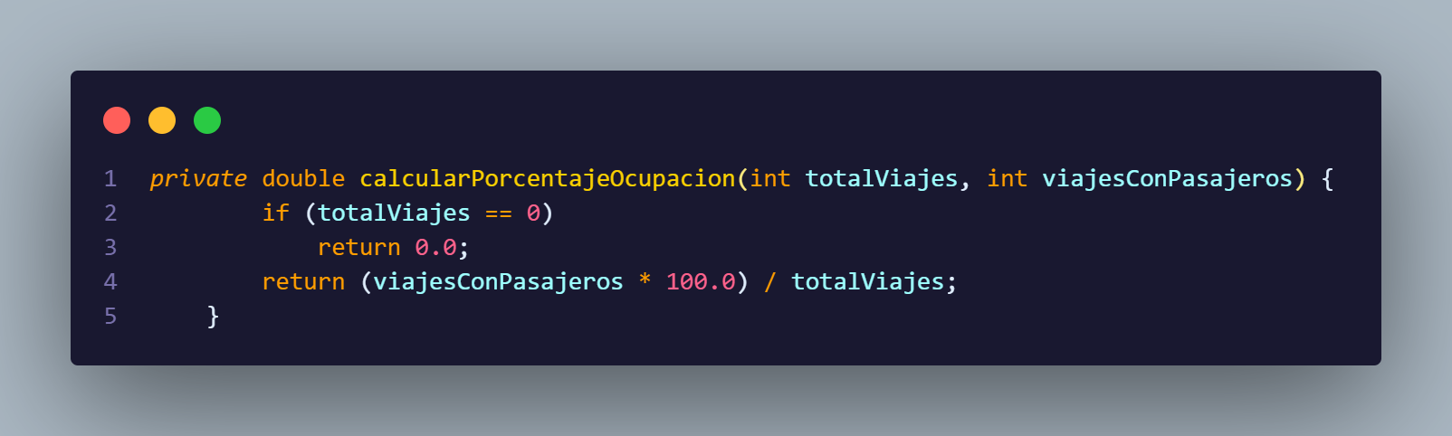
CLASE OPTIMIZACIONRUTAS.JAVA
retorna un double porcentaje de ocupacion

Slide 27
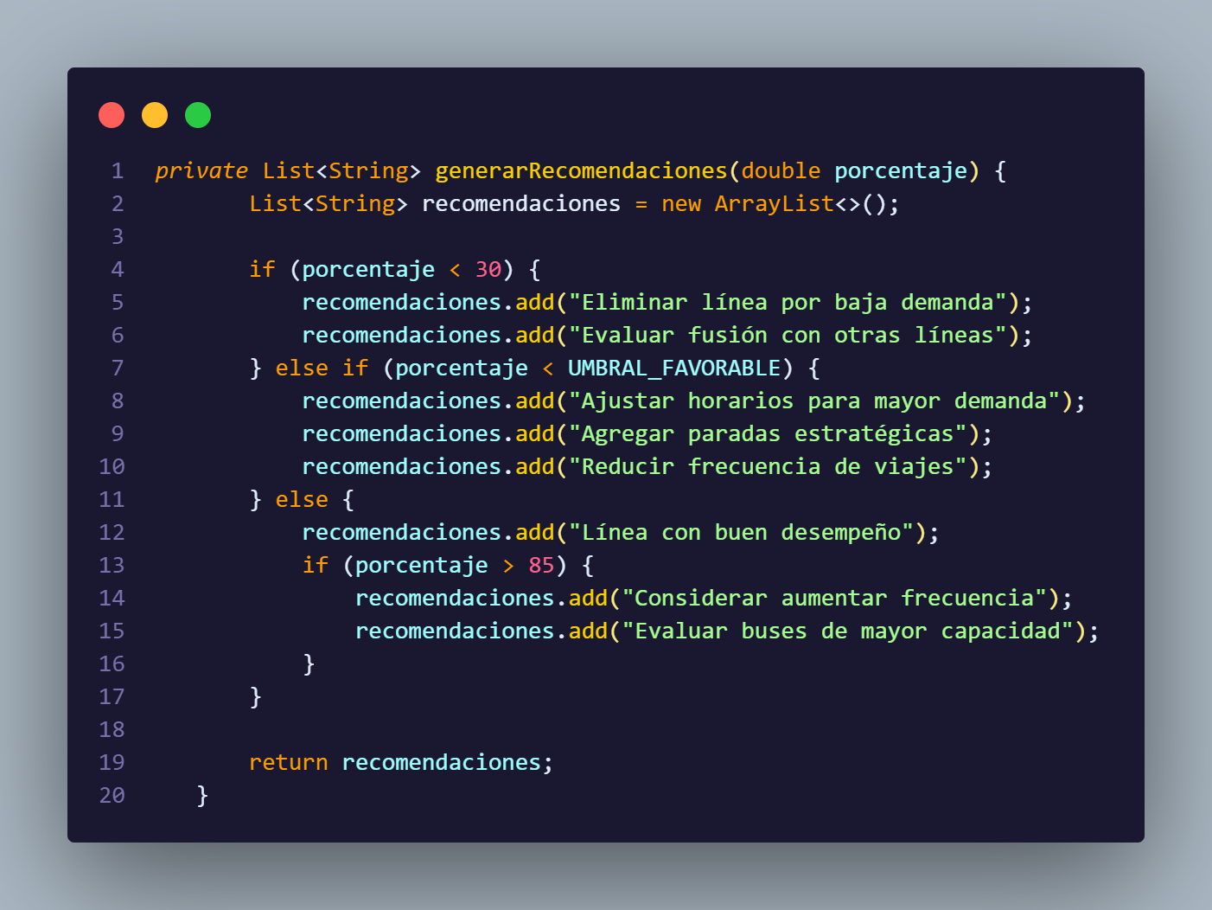
CLASE OPTIMIZACIONRUTAS.JAVA
genera las recomendaciones que se puede hacer hacia el bus en base al porcentaje de ocupacion

Slide 28
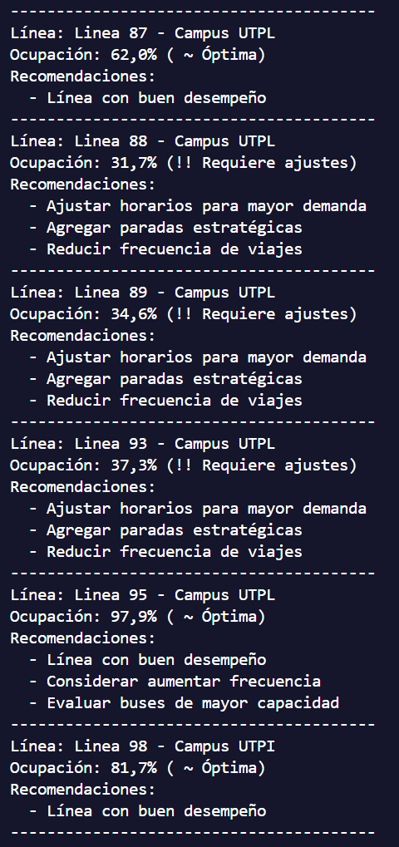
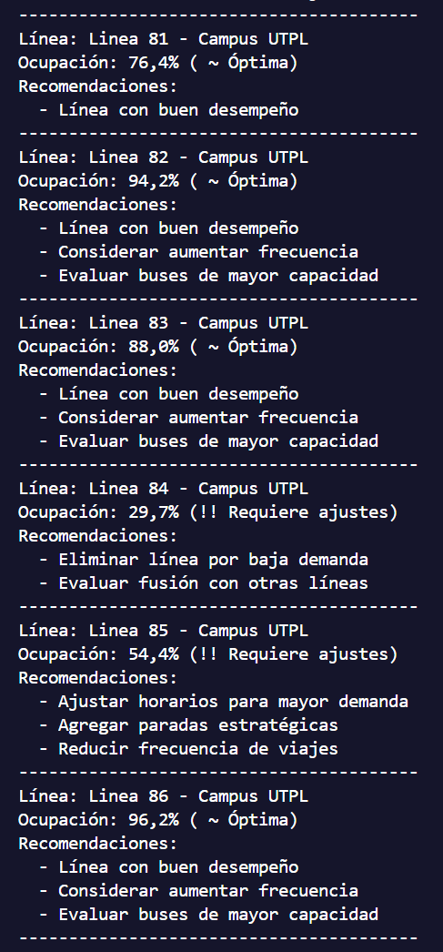
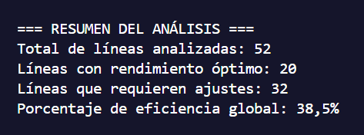
Casos de prueba (la clase optimizacionRutas.java se centra en la aleatoriedad de porcentaje de ocupacion para cada linea)

Slide 29
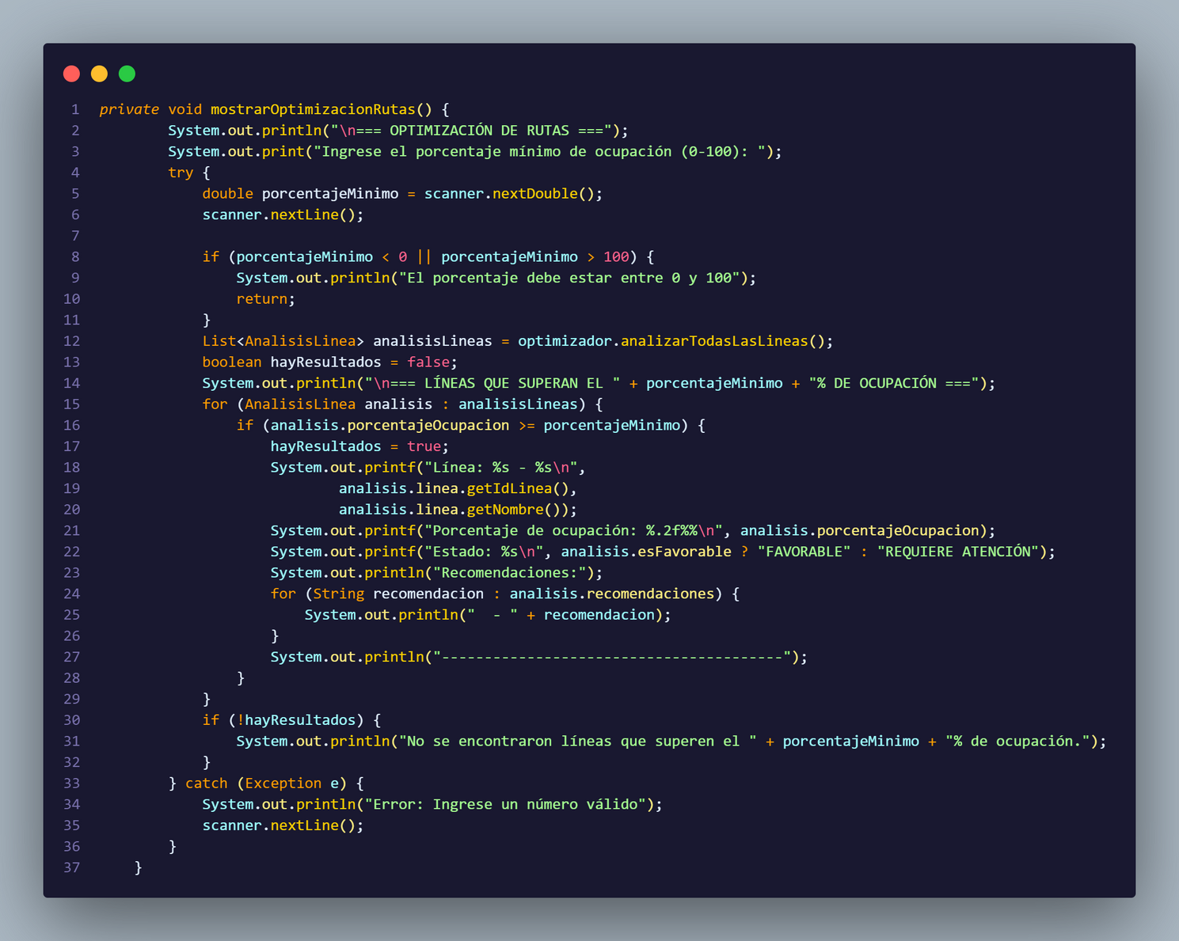
VISTA ADMIN
en esta vista tambien se encuentra el metodo de mostrar las rutas que superan una ocupacion ingresada por teclado

Slide 30
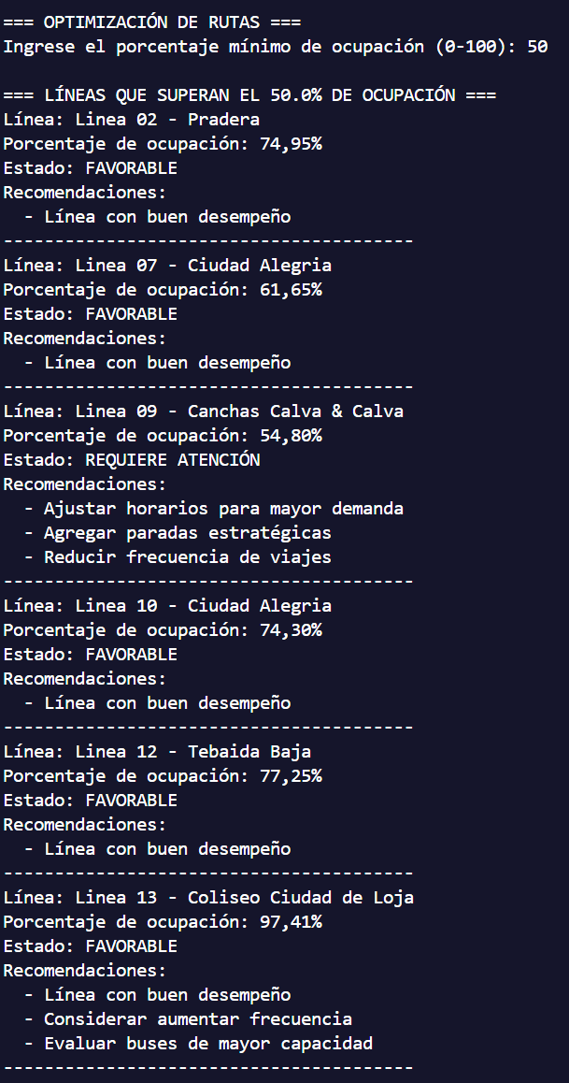
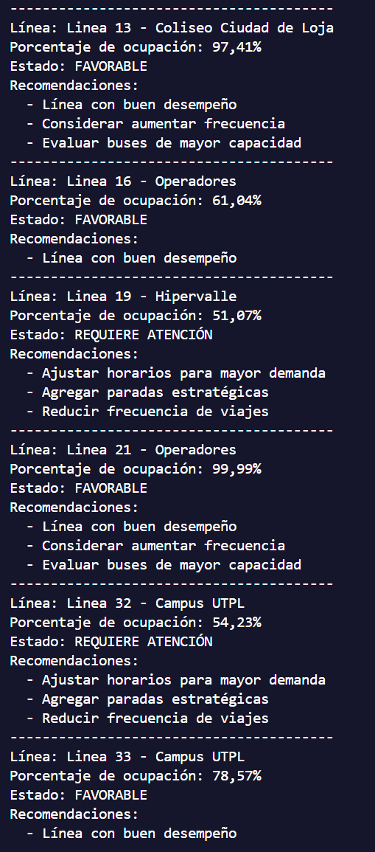
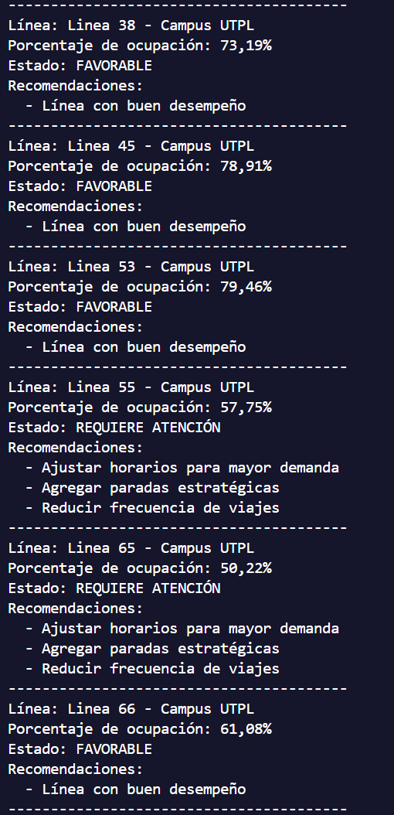

Slide 31
Muchas
GRACIAS
www.unsitiogenial.es

